Slide 1
Výpočet součástí na únavu
Vysoká škola technická a ekonomická v Českých Budějovicích
Ústav technicko-technologický
Autor bakalářské práce: Martin Malý
Vedoucí bakalářské práce: doc. Ing. Petr Hrubý, CSc.
Oponent bakalářské práce: Ing. Martin Podařil, Ph.D.
České Budějovice, červen 2016

Slide 2
Motivace a důvody k řešení daného problému
Zájem o danou problematiku
Prohloubení znalostí v této oblasti
Využití v praxi

Slide 3
Cíl práce
Cílem této bakalářské práce je analyzovat vlivy tvaru součásti na pevnost součásti s ohledem na vrubový účinek. Zaměřit se rovněž na svařované části rotujících členů mechanismů strojů.

Slide 4
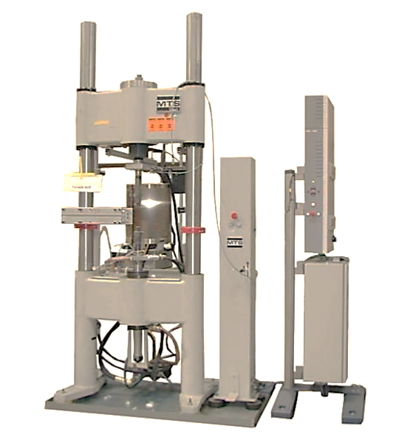
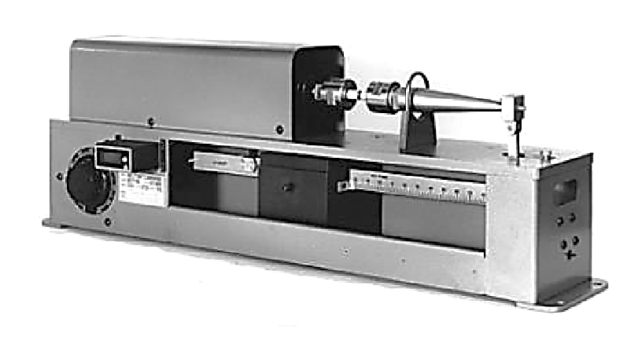
Teoretická část
Problematika únavy materiálu
Únavové lomy
Únavové zkoušky a jejich členění

Slide 5
Výzkumný problém
Analýza vrubového účinku na mez únavy
Analýza svařované části rotujícího členu mechanismu stroje z hlediska její bezpečnosti

Slide 6
Metodika práce
Únavové diagramy
Nomogramy vrubových součinitelů
Aplikace pevnostních podmínek pro dané namáhání k určení míry bezpečnosti

Slide 7
Aplikační část
Zkušební vzorek a hřídel s vrubem
Únavové zatížení svarových spojů
Svařované části Cardanova mechanismu
Ocelové táhlo namáhané v tahu

Slide 8
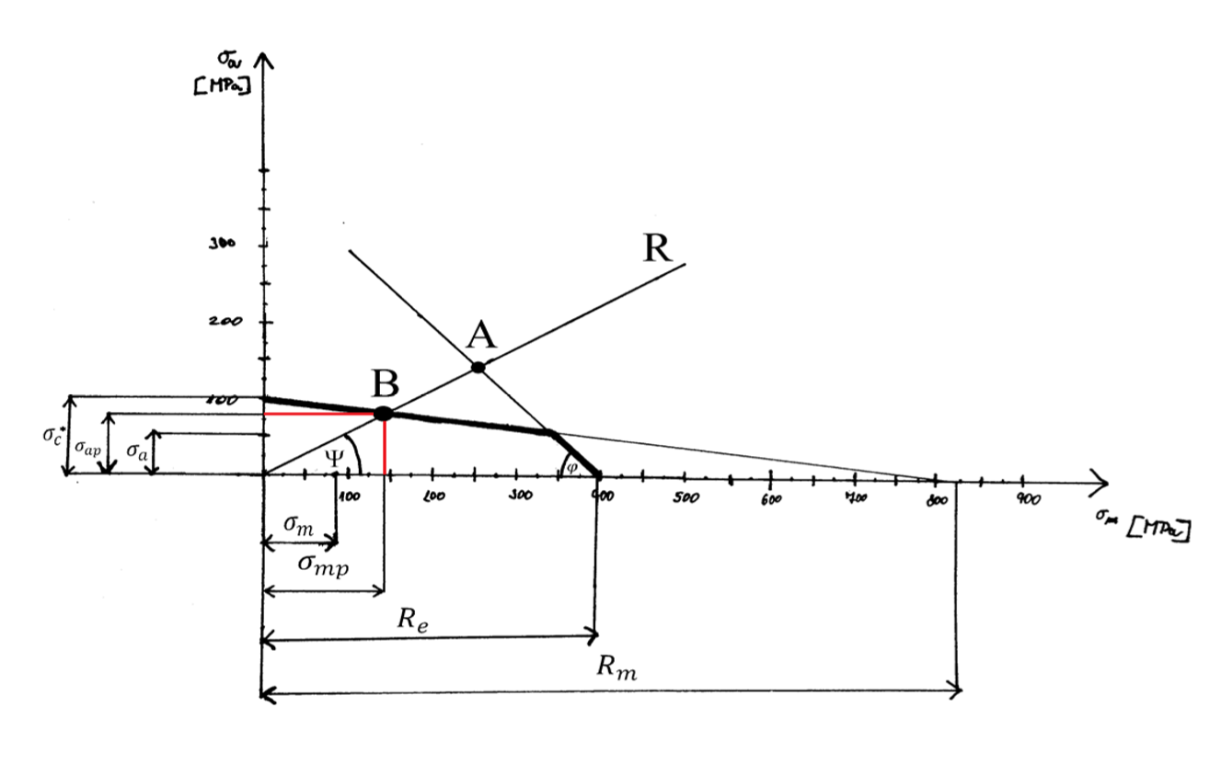
Haighův diagram

Slide 9
Dosažené výsledky
Nejvyšší mez únavy u leštěných (hladkých) součástí
Snižování meze únavy v důsledku obrobení součásti a jakosti povrchu
Korigování únavy dle tvaru součásti – oblé přechody
Svar způsobuje vnitřní pnutí, snižuje mez únavy
Mez únavy svařovaných součástí vychází z typu svaru a způsobu namáhání
Mez únavy svaru lze korigovat pomocí dokončovacích operací – plynulé přechody

Slide 10
Návrhy opatření
Minimalizace výskytu povrchových poškození
Prodloužení doby výskytu iniciace únavové trhliny
Správná volba materiálu
Omezení přítomnosti vrubů

Slide 11
Závěrečné shrnutí
Stanovení základních vlivů na mez únavy
Prodloužení životnosti konstrukce
Cíl práce byl splněn

Slide 12
Dotazy vedoucího a oponenta
Vysvětlete, jakým způsobem postupujeme při predikci trajektorie bodu provozní napjatosti v rovině Haighova diagramu, při stanovení bezpečnosti posuzovaného průřezu součásti na únavu.
Blíže charakterizujte přínosy Vaší práce.

Slide 13
Děkuji za pozornost.

